Slide 1
ИНТЕГРАЦИЯ МНОГОФУНКЦИОНАЛЬНОГО ЦЕНТРА ПРИКЛАДНЫХ КВАЛИФИКАЦИЙ В УГОЛЬНЫЙ КЛАСТЕР КУЗБАССА
Авторы: директор ГКПОУ КГТТ Скоробогатов А.В., начальник МЦПК Иуков Е.А.

Slide 2
Одной из ключевых проблем, сдерживающих развитие экономики России, является нарастающий дефицит квалифицированных рабочих и специалистов. Ситуация осложняется тем, что при разработке крупных региональных и наиболее важных национальных проектов и программ кадровому обеспечению не уделяется должного внимания. Особенно это актуально для ключевых отраслей отечественной экономики. Решение данной проблемы возможно через создание модели непрерывного профессионального образования на базе передовых профессиональных образовательных организаций.
К их числу относятся многофункциональные центры прикладных квалификаций (далее МЦПК), являющиеся структурными подразделениями крупных региональных профессиональных образовательных организаций. В настоящее время такие центры начинают функционировать и в России.

Slide 3
Организация МЦПК было предусмотрено Указом Президента Российской Федерации от 7 мая 2012 г. №599 «О мерах по реализации государственной политики в области образования и науки»
В 2013-2014 годах в России создано 302 многофункциональных центров прикладных квалификаций.
Кемеровская область включилась в проект создания таких центров одной из первых в стране. Кузбасс является крупнейшим угледобывающим регионом, как России, так и Европы.
Для подготовки специалистов угледобывающей отрасли были созданы три МЦПК на базе ГОУ СПО «Кемеровский горнотехнический техникум», ГОУ СПО «Ленинск-Кузнецкий горнотехнический техникум», ГОУ СПО «Прокопьевский горнотехнический техникум им. В.П. Романова».
К середине 2016 года в области действует уже 10 МЦПК, охватывающих, помимо угольного, транспортный, металлургический и нефтегазоперерабатывающий кластеры. Можно сделать вывод, что к 2016 году в области созданы новые элементы инфраструктуры региональной системы профессионального образования.

Slide 4
Многофункциональный центр прикладных квалификаций (МЦПК) был создан 17 июня 2014 г. на базе Кемеровского горнотехнического техникума в рамках выполнения мероприятий Федеральной целевой программы развития образования по направлению «Совершенствование комплексных региональных программ развития профессионального образования с учетом опыта их реализации», Государственной программы Кемеровской области «Развитие системы образования Кузбасса» на 2014-2016 годы.
Целью деятельности МЦПК является обеспечение подготовки, переподготовки и повышения квалификации кадров с учетом актуальных и перспективных потребностей рынка труда, обусловленных задачами технологической модернизации и инновационного развития экономики Российской Федерации и Кемеровской области как ее субъекта.

Slide 5
Задачи МЦПК:
- подготовка высококвалифицированных рабочих кадров, в том числе для работы на высокопроизводительных рабочих местах, обеспечивающих модернизацию и технологическое развитие отраслей Кемеровской области;
- разработка, апробация и экспертиза с привлечением профильных организаций и объединений работодателей образовательных программ, направленных на освоение и (или) совершенствование профессиональной квалификации, включая оценочные, методические и учебные материалы;
подготовка кадров с начальным (базовым) уровнем квалификации, подготовка по массовым профессиям и специальностям, востребованным на региональных рынках труда, в том числе по запросам центров занятости населения и организаций;
предоставление профориентационных услуг общеобразовательным организациям и населению.

Slide 6
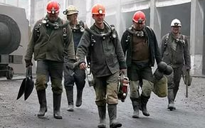
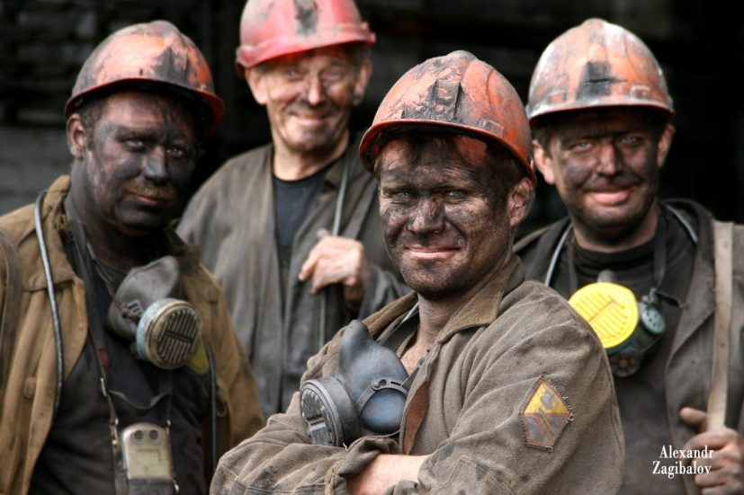
Главной особенностью обучения горным профессиям является ее ступенчатость:
Рабочие для подземных работ проходят последовательное (ступенчатое) обучение, начиная с 1ступени - на курсах подготовки по одной из четырех профессий начального уровня: горнорабочий подземный; машинист подземных установок; стволовой подземный; горнорабочий на маркшейдерских работах.
Дальнейший профессиональный рост и повышение квалификации осуществляются через курсы переподготовки и повышения квалификации последовательно по четырем ступеням согласно схеме:

Slide 7
1ступень подготовка | 2ступень переподготовка | 3ступень Повышение квалификации | 4ступень переподготовка | 5ступень Повышение квалификации
Горнорабочий подземный 2-3 разряда Машинист подземных установок 2-3 разряда Горнорабочий на маркшейдерских работах 2-3 разряда Стволовой подземный 2 разряда | Горнорабочий очистного забоя 4-разряд | Горнорабочий очистного забоя 5-6 разряда | Машинист горных выемочных машин (очистн.) 5 разряда | Машинист горных выемочных машин 6 разряда
Горнорабочий подземный 2-3 разряда Машинист подземных установок 2-3 разряда Горнорабочий на маркшейдерских работах 2-3 разряда Стволовой подземный 2 разряда | Проходчик 4-разряда | Проходчик 5-6 разряда | Машинист горных выемочных машин (проход.) 5 разряда | Машинист горных выемочных машин 6 разряда

Slide 8
Помимо ступенчатого характера обучения угольным профессиям следует выделить еще один ключевой момент работы в угольном сегменте – это повышение безопасности работников угольной отрасли.
Угольная отрасль является одной из наиболее опасных и для минимизации человеческих рисков помимо вводного инструктажа для принимаемых на работу сотрудников действуют обязательные ежегодные курсы по Охране труда и промышленной безопасности, призванные знакомить работников с новыми положениями в сфере безопасности и проверять знания в этой области. (№ 116-ФЗ от 21 июля 1997 г. "О промышленной безопасности опасных производственных объектов»)
МЦПК проводит эти и другие курсы для крупнейших угольных предприятий области: ОАО «Кокс-Майнинг» - ш. Бутовская; ОАО Холдинговая компания «СДС-Уголь» - ш. Южная и др.

Slide 9
Курсы и количество слушателей в МЦПК за 2015-2016 учебный год
№ | Специальность | Срок обучения, (ч). | Количество слушателей
1 | Вводный инструктаж (для поверхностных работ) | 21 | 72
2 | Вводный инструктаж (для подземных работ) | 35 | 232
3 | Охрана труда и промышленная безопасность (для поверхностных работ) | 16 | 96
4 | Охрана труда и промышленная безопасность (для поверхностных работ) | 20 | 627
5 | Горнорабочий подземный | 160 | 56
6 | Горнорабочий разреза | 160 | 2
7 | Проходчик | 321 | 18
8 | Горнорабочий очистного забоя | 400 | 6
9 | Пробоотборщик | 152 | 1
10 | Горномонтажник подземный | 800 | 2

Slide 10
Курсы и количество слушателей в МЦПК за 2015-2016 учебный год
11 | Аппаратчик углеобогащения | 100 | 16
12 | Машинист насосных установок | 478 | 1
13 | Машинист подземных установок | 320 | 2
14 | Машинист горных выемочных машин | 960 | 5
15 | Электрослесарь подземный | 480 | 13
16 | Электрослесарь по обслуживанию и ремонту оборудования | 400 | 25
17 | Машинист электровоза (дизелевоза) подземный | 68 | 5
18 | Пользователь ПК | 160 | 6
19 | Итого |  | 1197

Slide 11
В рамках повышения безопасности работников прослеживается тенденция на сокращение предприятий использующих подземный способ добычи угля (шахты) в пользу открытого способа (разрезы).
В Кузбассе до 2025 года будет ликвидировано до 20 угольных шахт. Часть предприятий закроются по причине полной отработки запасов, а остальные - из-за большой убыточности и нерентабельности.

Slide 12
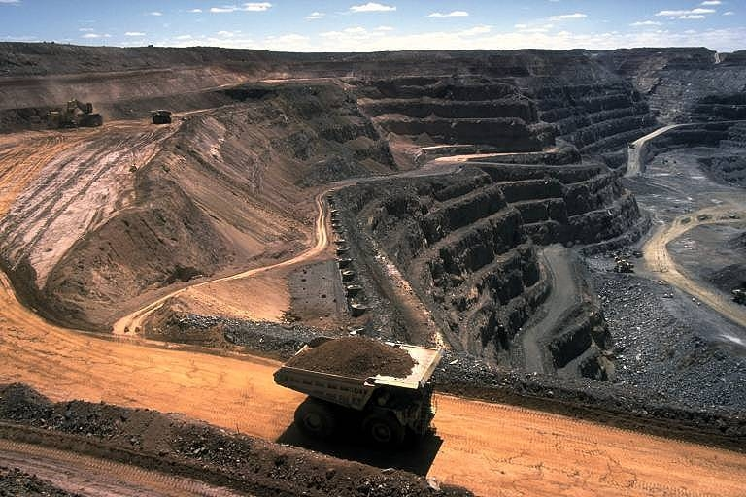
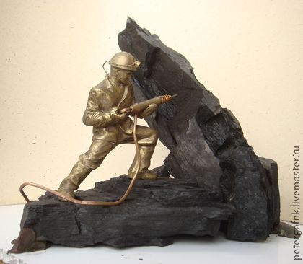
Соотношение добычи угля открытым и подземным способом
в регионе в %

Slide 13
В складывающейся ситуации деятельность МЦПК видится в следующих направлениях:
расширение круга взаимодействия с социальными партнерами – как с работодателями и ЦЗН, так и с другими образовательными организациями региона;
повышение квалификации рабочих кадров, в том числе по индивидуальным учебным траекториям;
обеспечение трудовой мобильности персонала путем ускоренной подготовки для перехода на новую должность, освоения нового оборудования, смежных профессий.

Slide 14
Горное дело – наша профессия
Спасибо за внимание!

